Slide 1

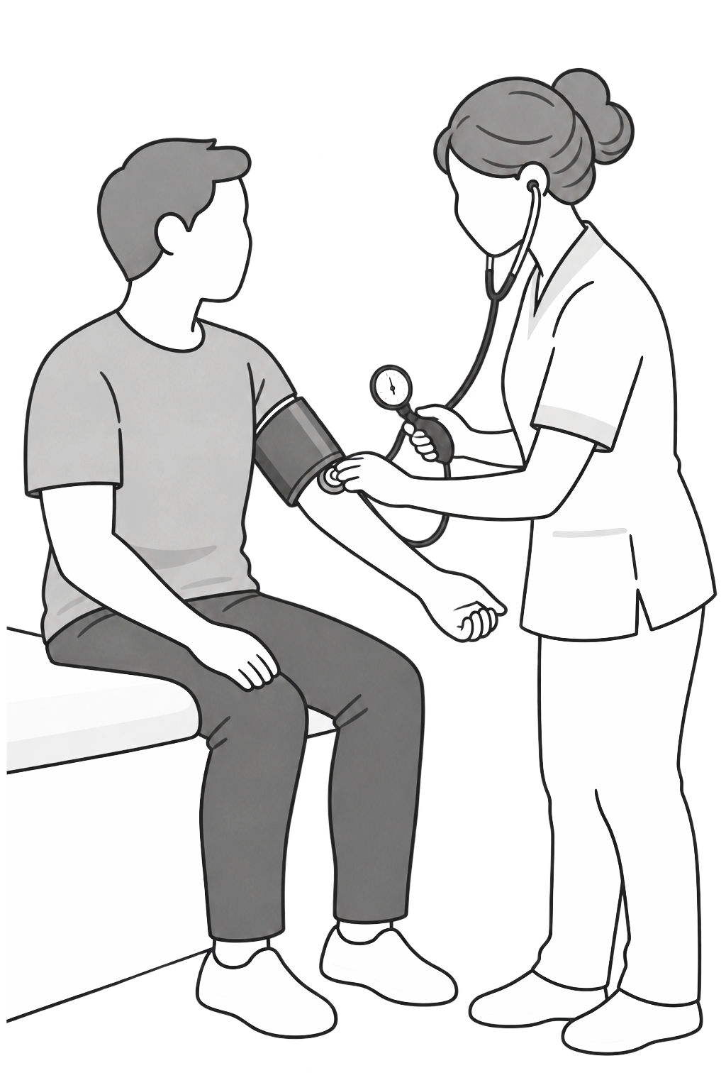
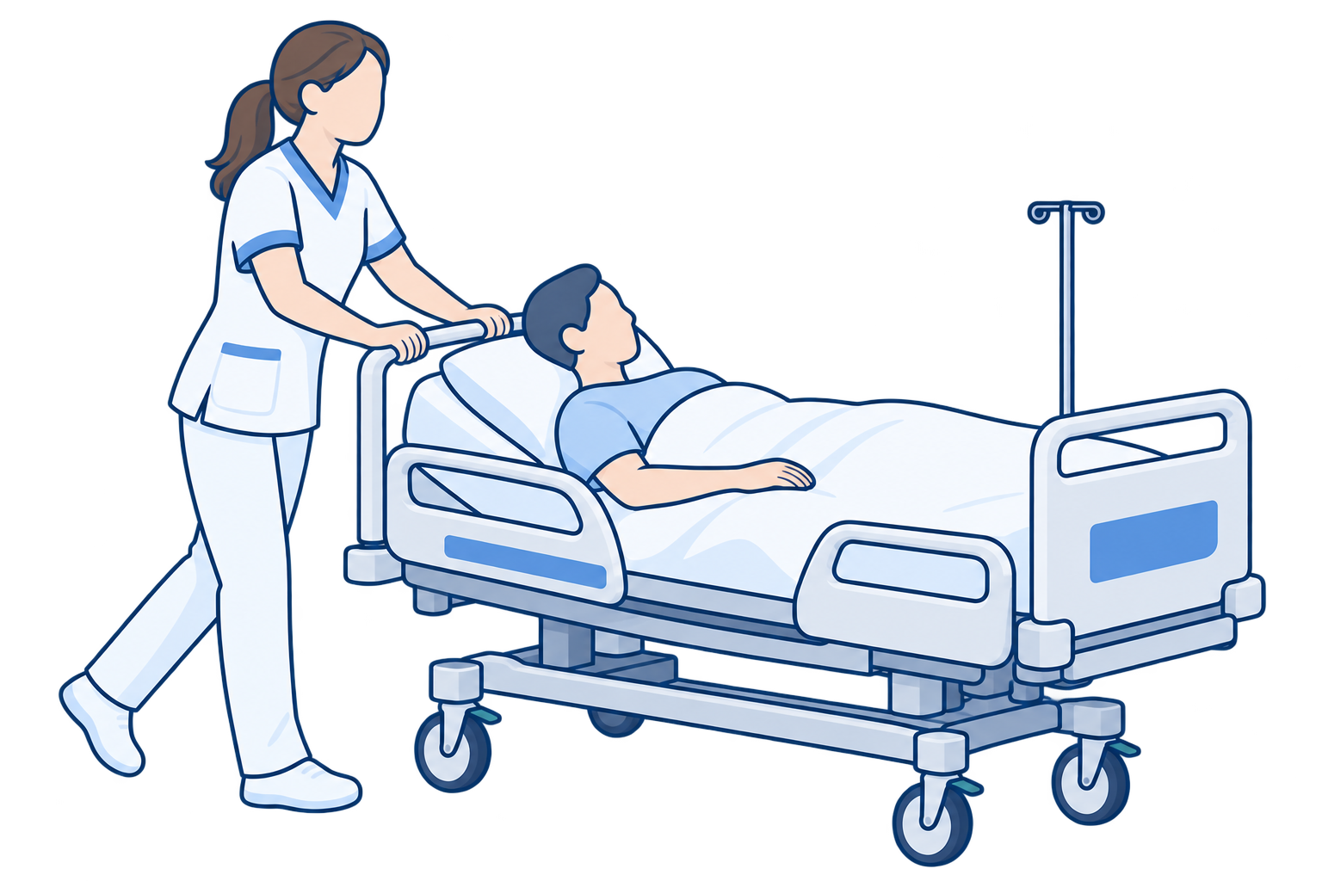
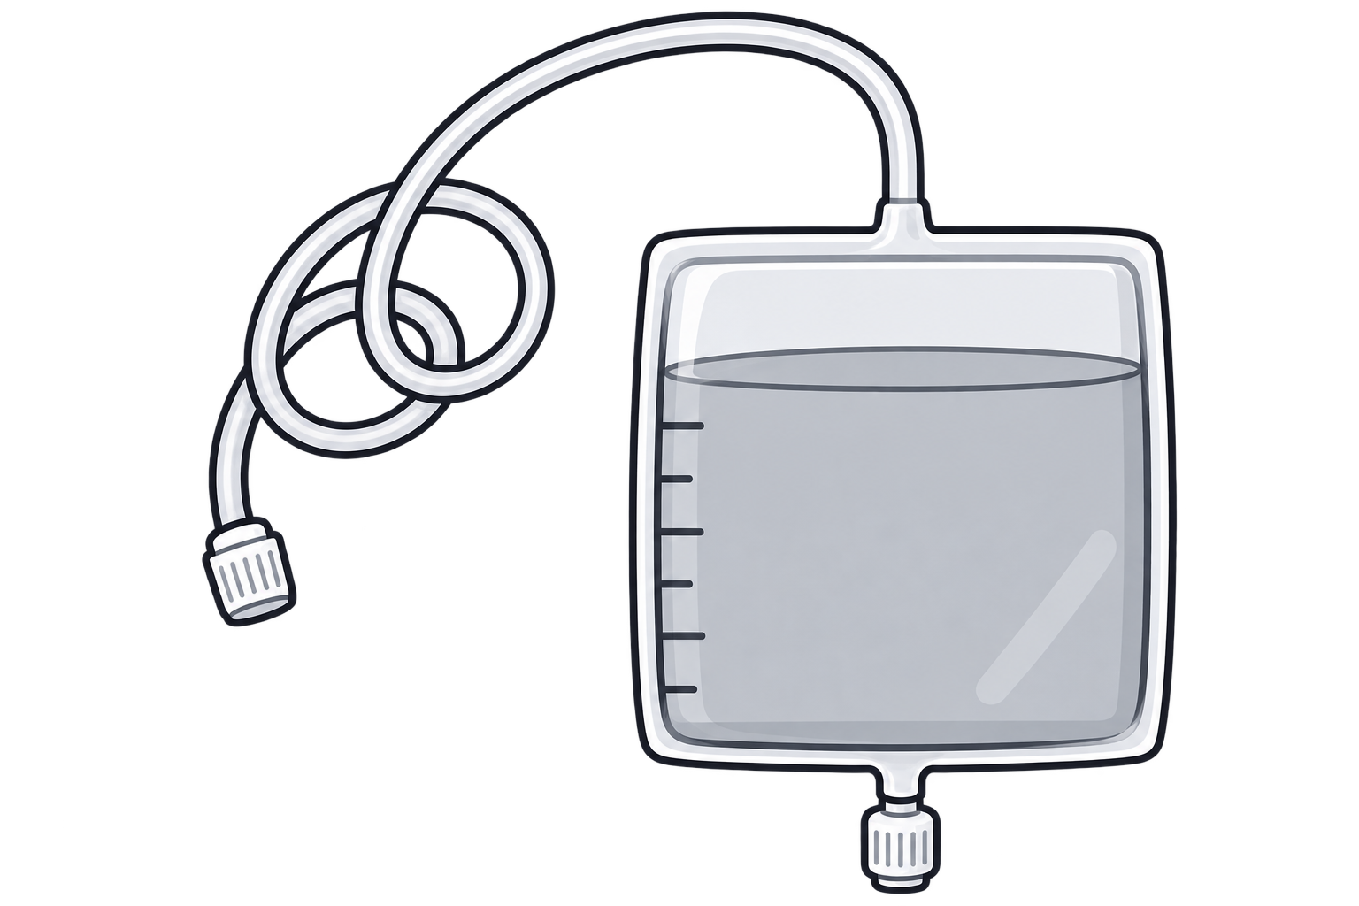
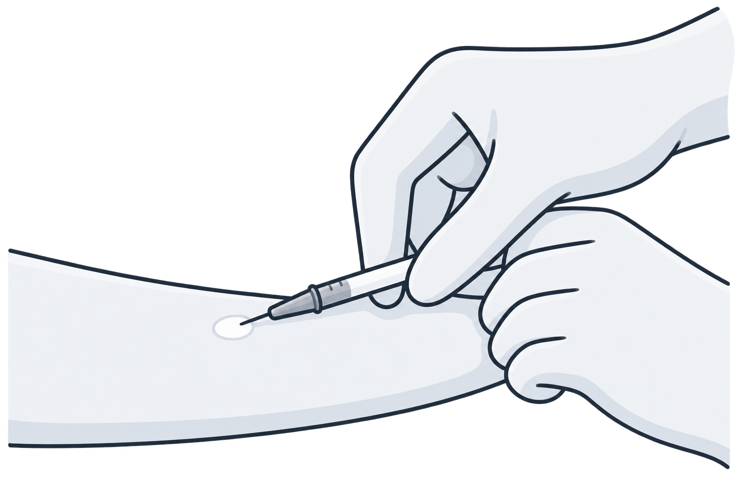

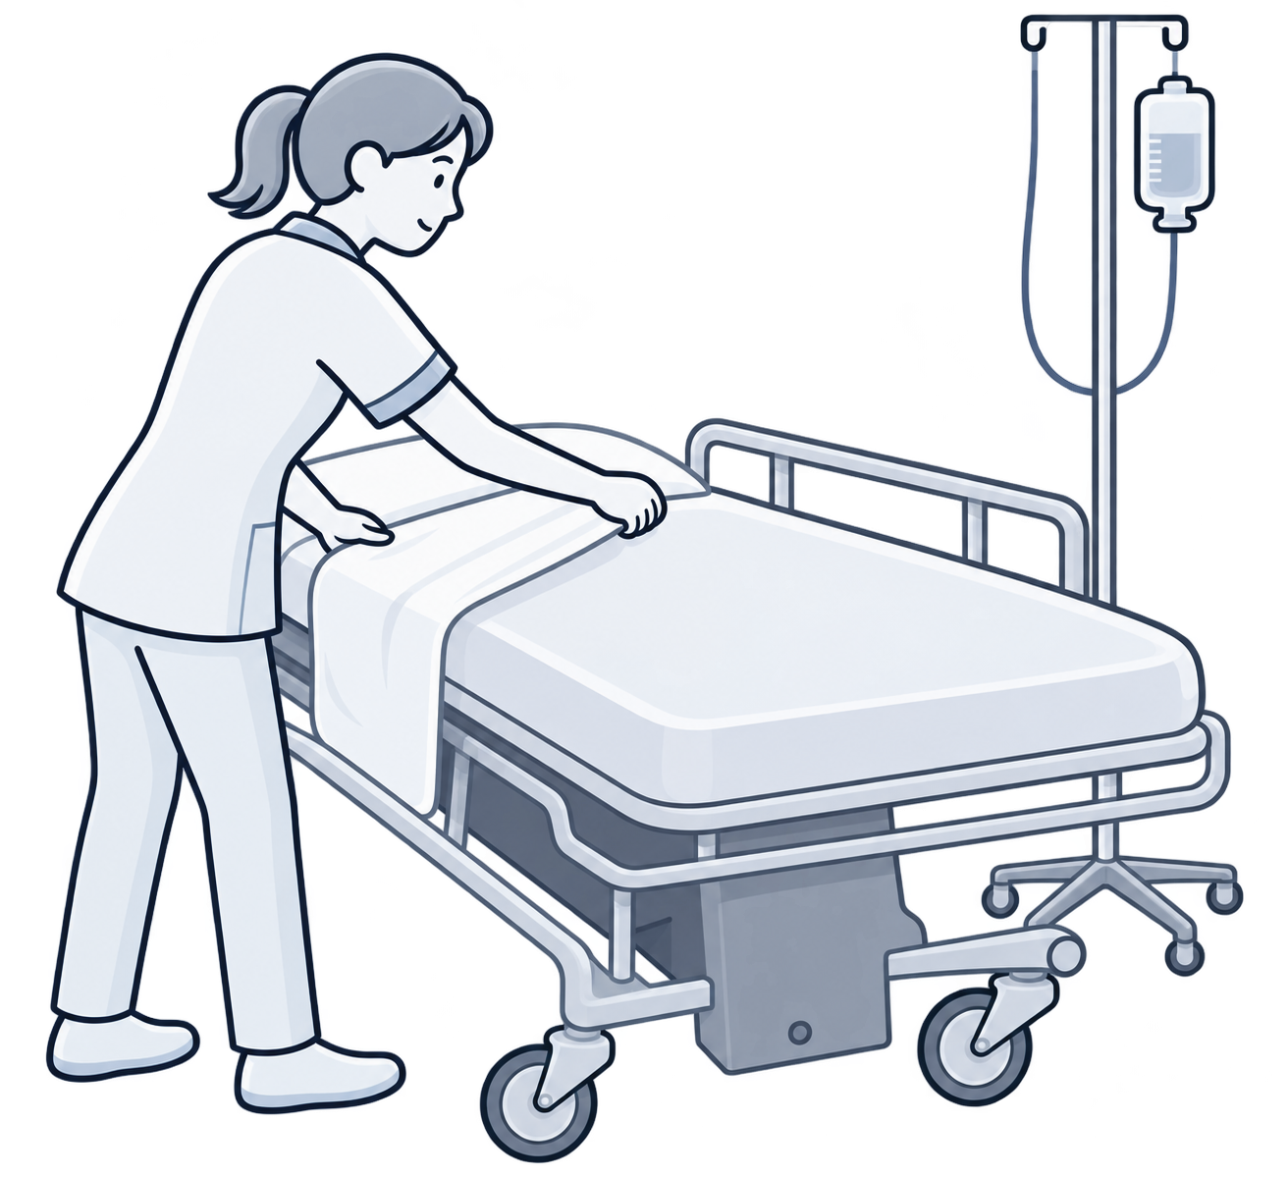

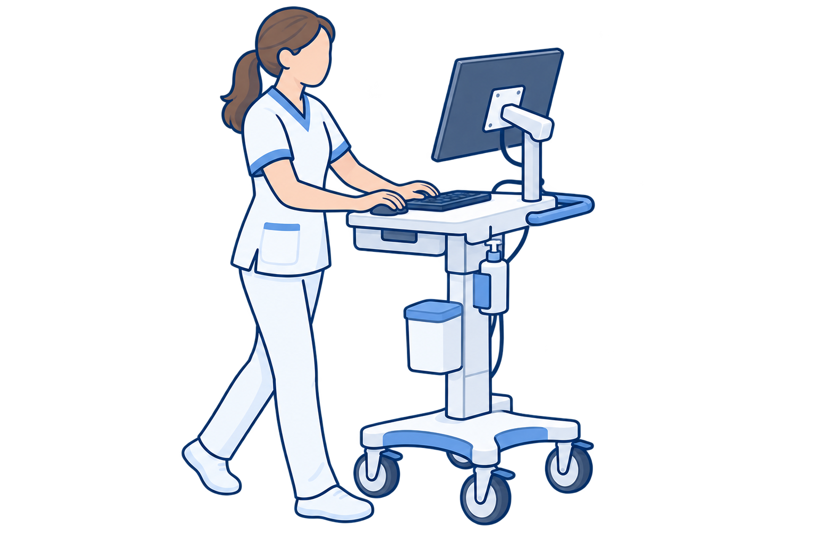

Handschoenen in de zorg
BESPREEKKAART #1
Vraag
In welk van onderstaande situaties is het dragen van handschoenen niet geïndiceerd / draag je geen handschoenen?
Bij opnemen van
bloeddruk en
temperatuur
Tijdens het vervoeren van een patiënt
Tijdens het prikken van een infuus
Bij verwisselen van een urinekatheter
Tijdens het verwisselen van niet zichtbaar verontreinigd beddengoed
Bij het verzorgen van een wond
Bij opnemen telefoon of
werken achter
de COW
Tijdens het uitdelen van eten en drinken
GreenTeam Infectiepreventie Toolkit Handschoenen ©2026 InfectionPreventionist

Slide 2



Antwoord
If it’s wet, sticky and not yours, use gloves!
Draag geen handschoenen als er geen risico is op contact met lichaamsvloeistoffen of slijmvliezen
Bij opnemen van
bloeddruk en
temperatuur
Tijdens het vervoeren van een patiënt
Tijdens het prikken van een infuus
Bij verwisselen van een urinekatheter
Tijdens het verwisselen van niet zichtbaar verontreinigd beddengoed
Bij het verzorgen van een wond
Bij opnemen telefoon of
werken achter
de COW
Tijdens het uitdelen van eten en drinken
GreenTeam Infectiepreventie Toolkit Handschoenen ©2026 InfectionPreventionist
GreenTeam Infectiepreventie Toolkit Handschoenen ©2026 InfectionPreventionist

